Slide 1
Проект внедрения бережливых технологий «Порядок время бережет»
Визуализация планирования и организации деятельности всех участников образовательного процесса (ОП)
Муниципальное бюджетное дошкольное образовательное учреждение
детский сад № 40 «Радуга»

Slide 2
КАРТОЧКА ПРОЕКТА «Порядок время бережет». Визуализация
планирования и организации деятельности всех участников ОП
ВОВЛЕЧЕННЫЕ ЛИЦА И РАМКИ ПРОЕКТА | ОБОСНОВАНИЕ ВЫБОРА
Заказчики процесса – заведующий МБДОУ, старшие воспитатели, воспитатели Периметр проекта – МБДОУ «Детский сад № 40» Владелец процесса – Сиротова С.Н., заведующий МБДОУ Руководитель проекта – Салищева С.В., старший воспитатель Команда проекта – заведующий МБДОУ Сиротова С.Н., старшие воспитатели Салищева С.В., Черненко О.В.; учителя-логопеды Денисова О.В., Домажирова О.В., педагог-психолог Комиссарова Е.В.; музыкальные руководители Недойкаш Н.Ю., Фесенко А.Н.; воспитатели Гуменюк И.В., Дейч Г.Н., Дроздова Т.Е., Ермакова Н.Н., Киселева Л.В., Курданова А.Г., Мартынова Т.Н., Машкова Л.Н., Носкова О.В.; воспитанники подготовительной группы общеразвивающей направленности № 7; воспитанники групп компенсирующей направленности (дети с ОВЗ): средней группы № 1, старшей группы № 4, разновозрастной группы № 5. | Ключевой риск — при высокой загруженности педагогов, детей и родителей совершается потеря времени на поиск и передачу информации, возникает беспорядок в организации временного режима. Проблемы: Административная группа: неудовлетворенность качеством и недостаточной активностью педагогов и родителей в мероприятиях разного уровня; низким проявлением инициативы и самостоятельности со стороны педагогов, детей и родителей; неполным и несвоевременным информированием о мероприятиях. Педагоги: перегрузка большим количеством мероприятий (плановых и внеплановых); нехватка времени на подготовку к ним; трудность в расчете времени на завершение задач; сложность в отслеживании и обработке информации из разных источников, дублирование или потеря информации; трудность в отслеживании деятельности детей и родителей группы в течение определенного времени. Дети: нехватка времени на организацию своего досуга из-за неумения самостоятельно планировать свою деятельность. Родители: из-за большого объема информации, часть забывают; редко участвуют в мероприятиях МБДОУ и других уровней.
ЦЕЛИ И ПЛАНОВЫЙ ЭФФЕКТ | КЛЮЧЕВЫЕ СОБЫТИЯ ПРОЕКТА
 | Старт проекта – 01.04.2023 Подготовка документов, организация команды, формулировка проблем, рисков, целей – до 12.04.2023 Диагностика и определение целевого состояния – до 18.04.2023 разработка карты текущего состояния – до 14.04.2023 разработка карты целевого состояния – до 15.04.2023 разработка и корректировка плана мероприятий – до 17.04.2023 Внедрение улучшений – до 10.05.2023 совещание по защите подходов внедрения – 11.05.2023 Закрепление результатов и закрытие проектов – до 30.05.2023 завершающее совещание – 01.06.2023
Наименование цели | Текущий показатель | Целевой показатель
Сократить затраты времени участников образовательного процесса на планирование своей деятельности | До 18 мин. (ПР.: планирование деятельности педагога на месяц) | 7-10 мин.
Визуализация плана мероприятий и дел участников образовательного процесса | Задания не разделены «важные» и «не важные» срочные и не срочные | Иерархия мероприятий по значимости и срокам
Сокращение количества незаконченных дел | 4-7 дел выполняются одновременно | 1-2 дела выполняются одновременно

Slide 3
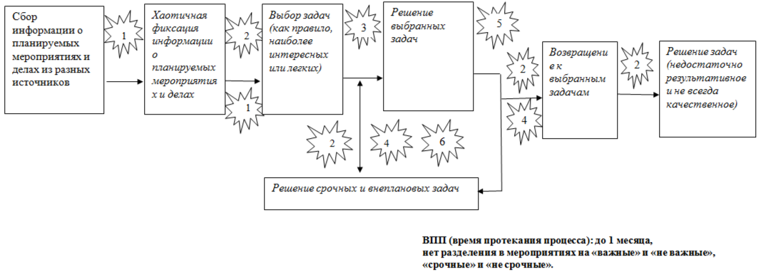
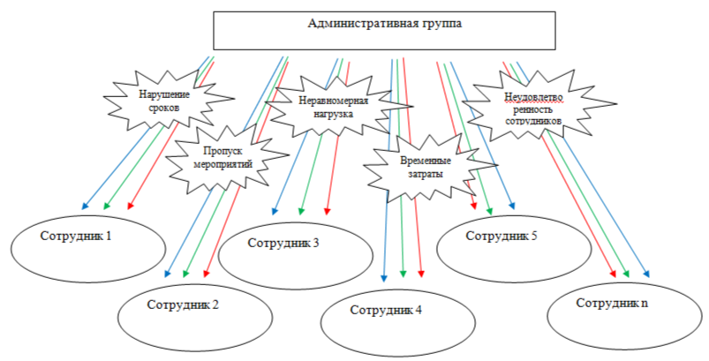
Карта текущего состояния процесса
«Визуализация планирования и организации деятельности всех участников ОП»
Потери:
1 – Часть информации «потеряна»
2 – Нарушение сроков по мероприятиям
3 – «Перегорание» идеей
4 – Перегруженность мероприятиями
5 – Отказ от участия в мероприятиях
6 – Неравномерное распределение нагрузки

Slide 4
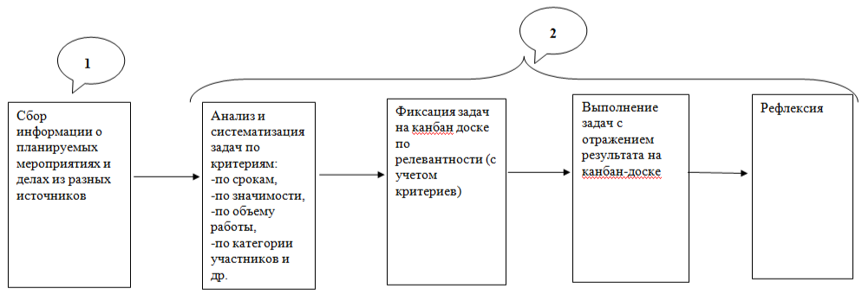
Карта целевого состояния процесса
«Визуализация планирования и организации деятельности всех участников ОП»
ВПП:
- до 1 недели
- иерархия мероприятий
- уменьшилось количество неоконченных мероприятий
Внедрение методов, визуализации – система канбан:
Выбор или заполнение канбан карточек
Работа с канбан-доской

Slide 5
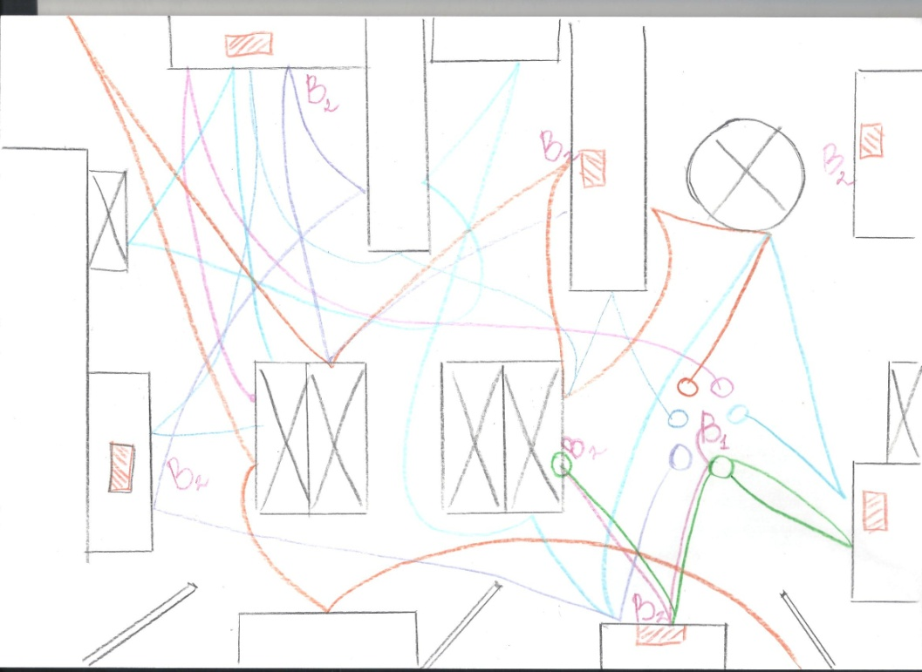
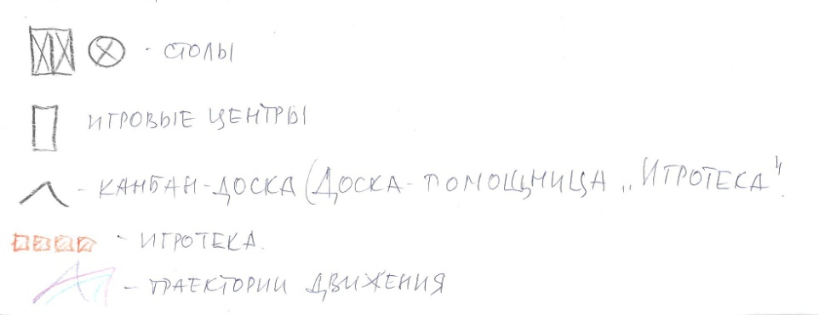
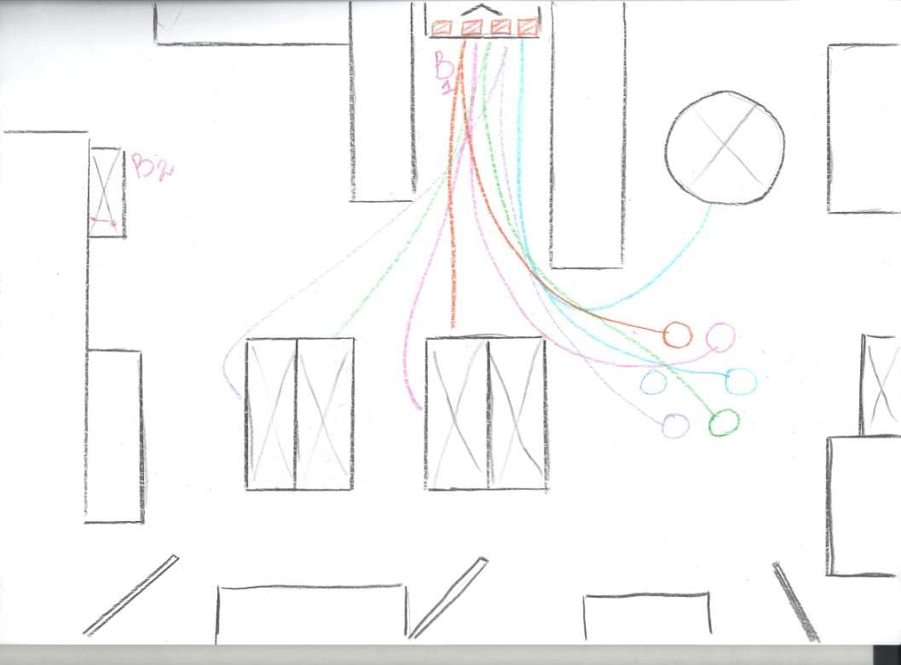


Slide 6
внедрение улучшений в процесс
Проблема | Коренная причина | Способ решения проблемы | Вклад в достижение цели
Административная группа: неудовлетворенность качеством и недостаточной активностью педагогов и родителей в мероприятиях разного уровня; низким проявлением инициативы и самостоятельности со стороны педагогов, детей и родителей; неполным и несвоевременным информированием о мероприятиях. | Нет визуальной опоры для работы с задачами. Нет разделения в мероприятиях и делах на «важные» и «не важные», «срочные» и «не срочные». | Оформление канбан-доски с учетом специфики деятельности участников ОП, заполнение канбан-карточек. Обучение участников ОП работе с канбан-доской. | Сокращении затраты времени участников образовательного процесса на планирование своей деятельности с 18 мин. До 7-10 мин. Иерархия мероприятий по значимости и срокам. Сокращение количества незаконченных дел. Профилактика эмоционального выгорания.
Педагоги: перегрузка большим количеством мероприятий (плановых и внеплановых); нехватка времени на подготовку к ним; трудность в расчете времени на завершение задач; сложность в отслеживании и обработке информации из разных источников, дублирование или потеря информации; трудность в отслеживании деятельности детей и родителей группы в течение определенного времени. |  |  | Сокращении затраты времени участников образовательного процесса на планирование своей деятельности с 18 мин. До 7-10 мин. Иерархия мероприятий по значимости и срокам. Сокращение количества незаконченных дел. Профилактика эмоционального выгорания.
Дети: нехватка времени на организацию своего досуга из-за неумения самостоятельно планировать свою деятельность. |  |  | Больше самостоятельности в деятельности, положительный эмоциональный фон. Иерархия дел (занятий, досуга) по значимости и времени в режиме дня. Сокращение количества незаконченных дел.
Родители: из-за большого объема информации, часть забывают; редко участвуют в мероприятиях МБДОУ и других уровней. |  |  | Иерархия мероприятий, дел по значимости и срокам. Сокращение количества незаконченных дел.

Slide 7

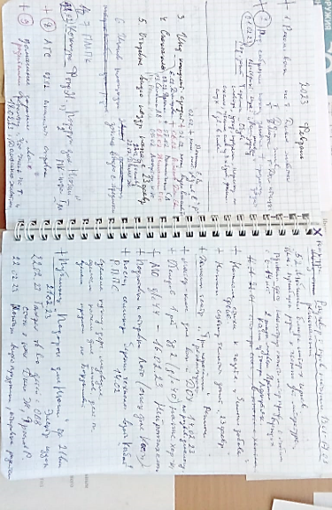
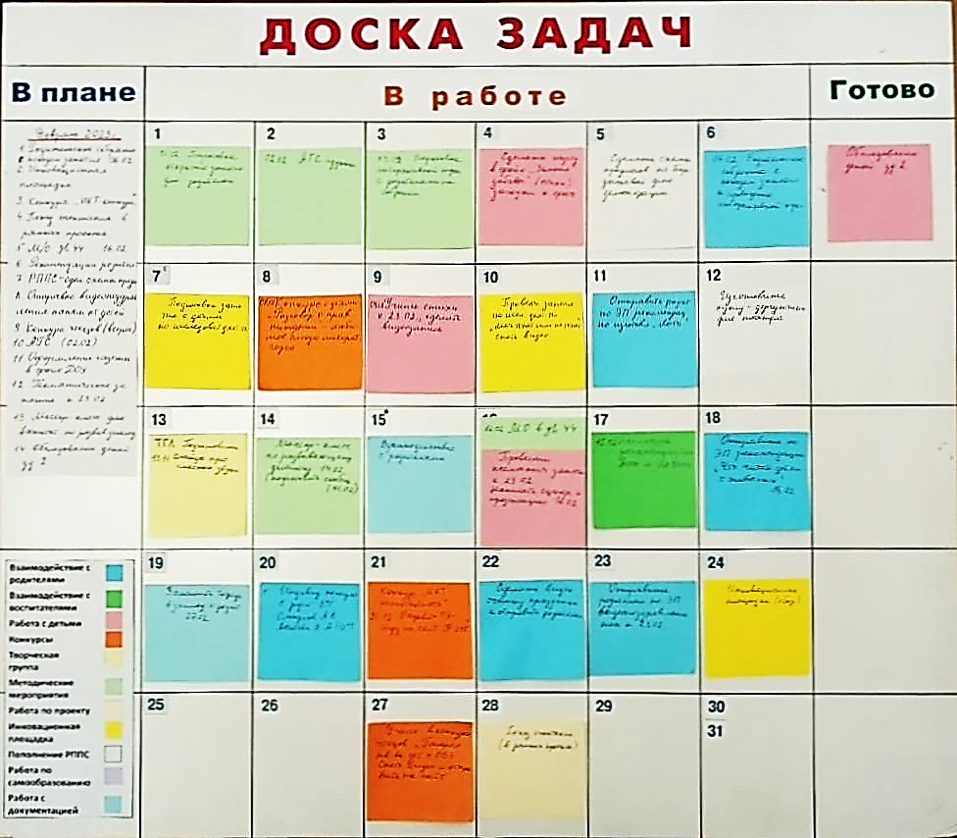
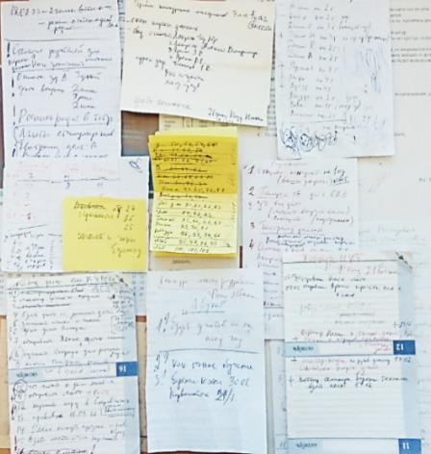
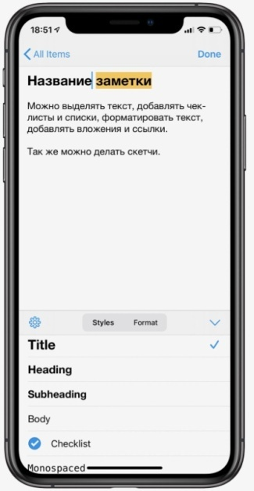
Канбан-доска для педагогов
ДО
ПОСЛЕ
в тетради
на
листочках
в приложениях телефонов

Slide 8
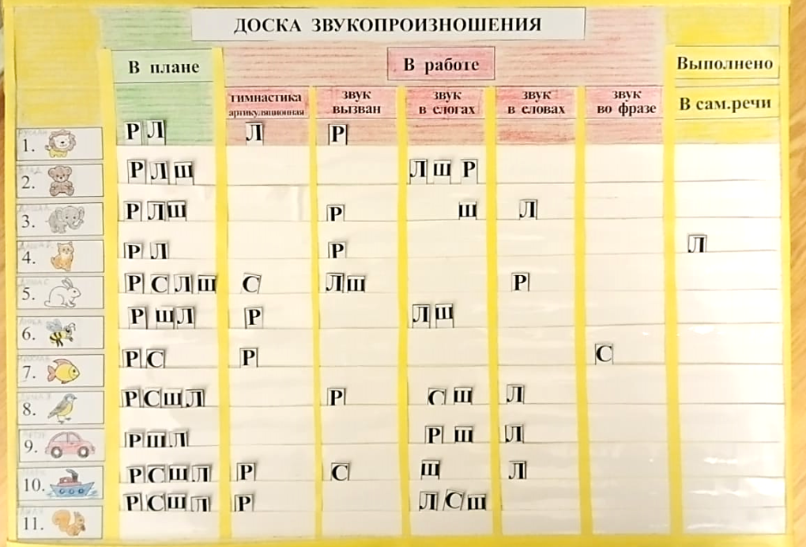
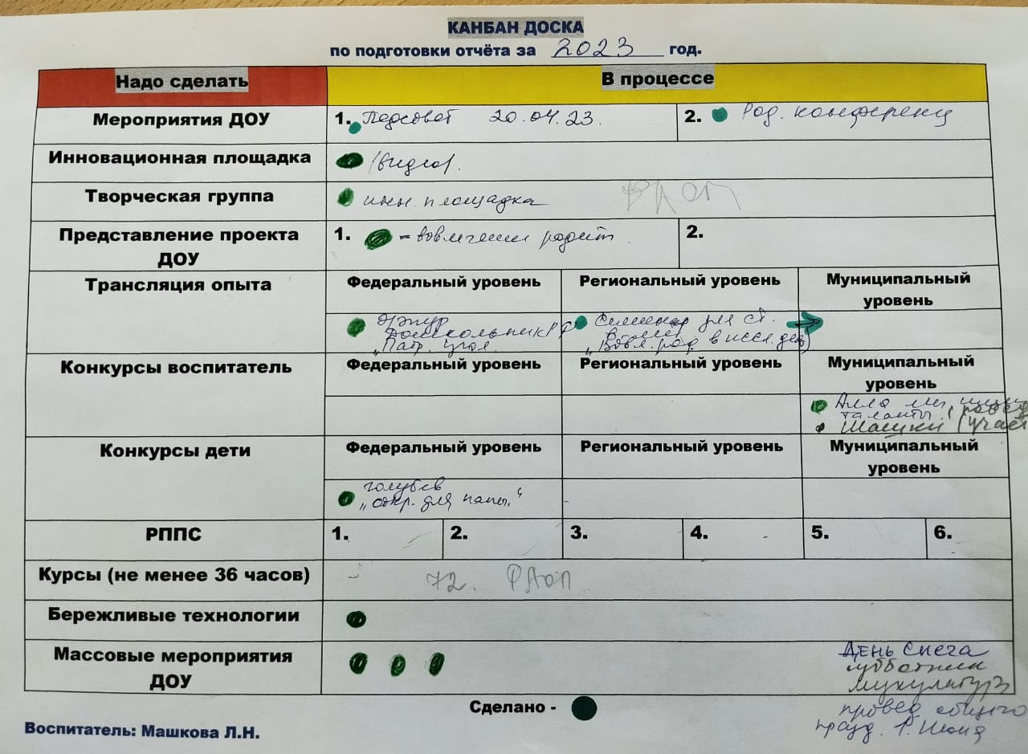
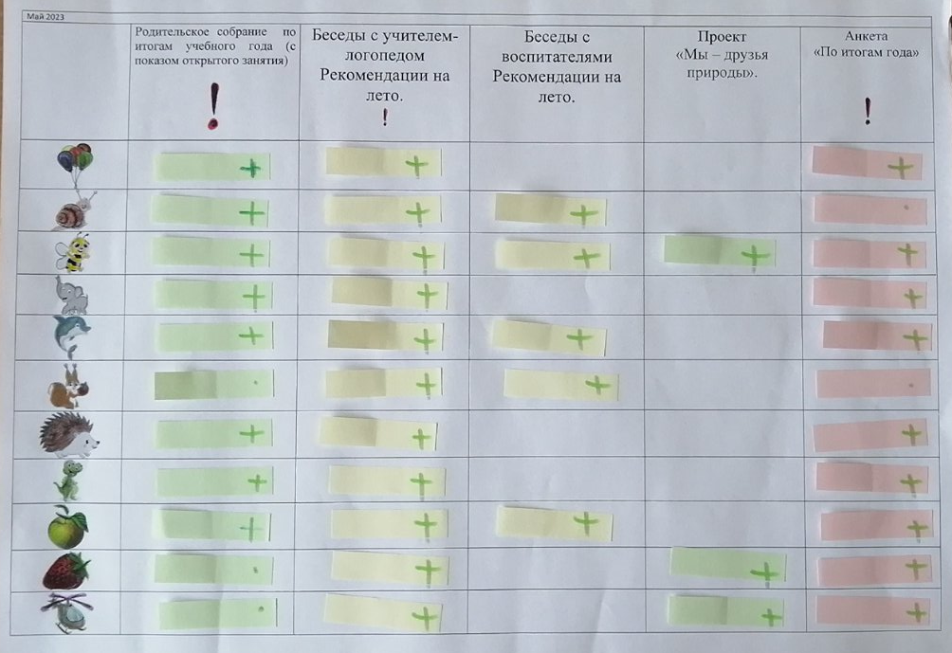
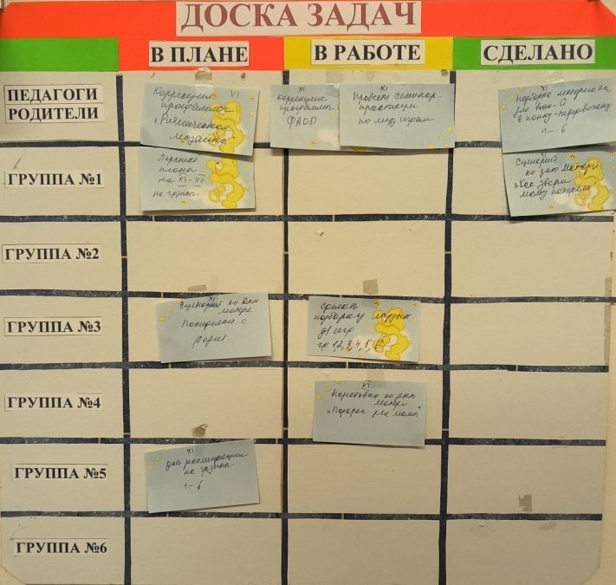
ВАРИАНТЫ КАНБАН-ДОСКИ ДЛЯ ВЗРОСЛЫХ

Slide 9
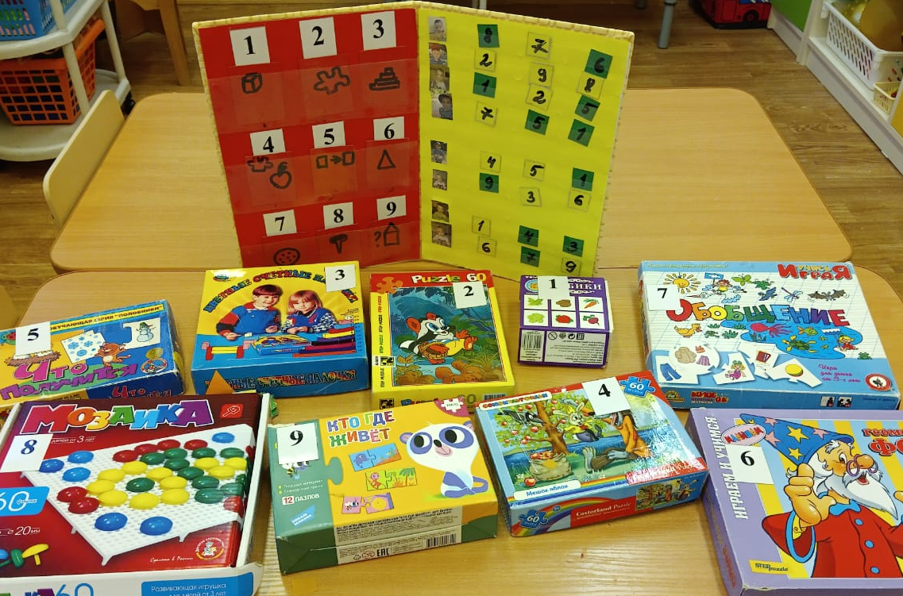
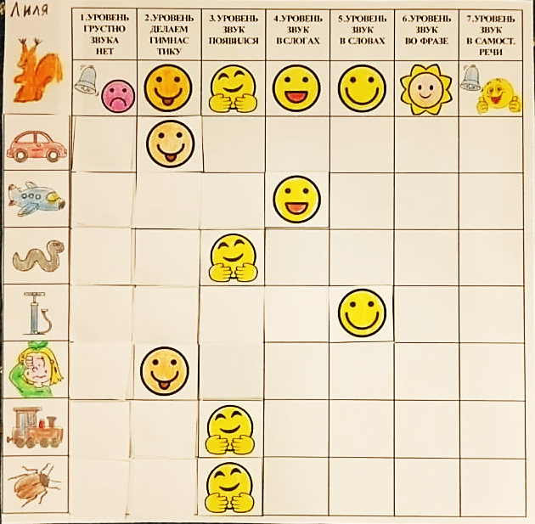
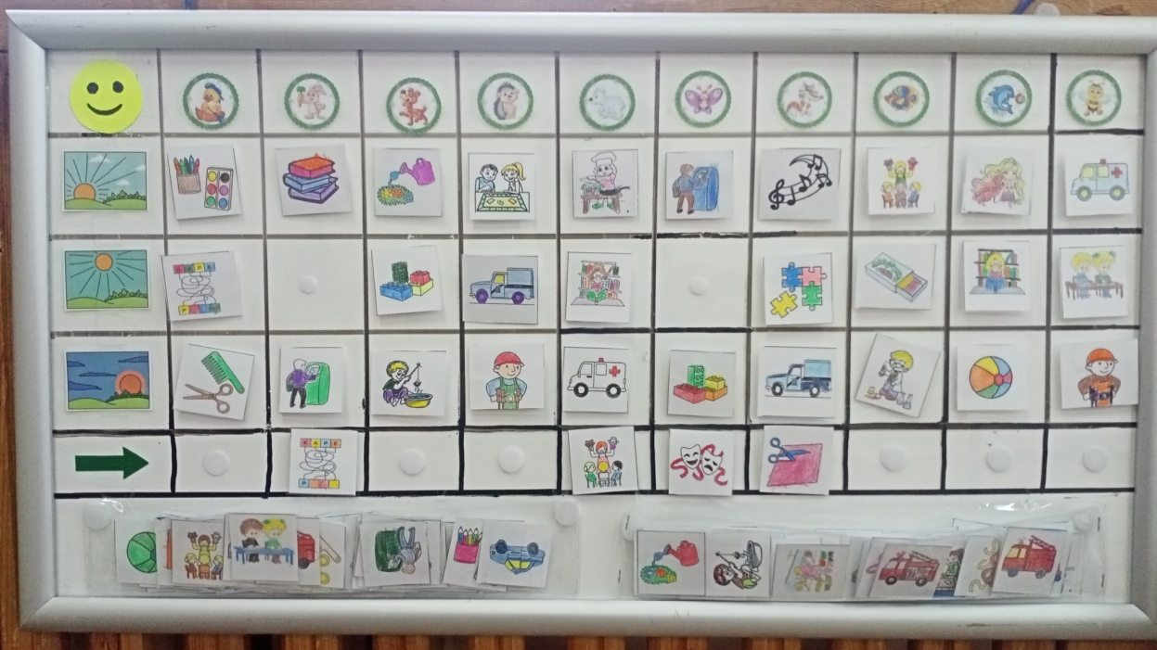
ВАРИАНТЫ КАНБАН-ДОСКИ ДЛЯ ДЕТЕЙ

Slide 10
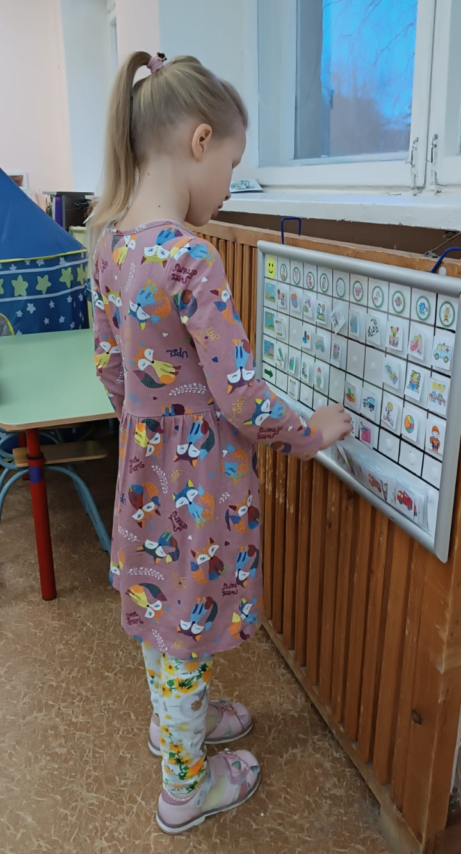
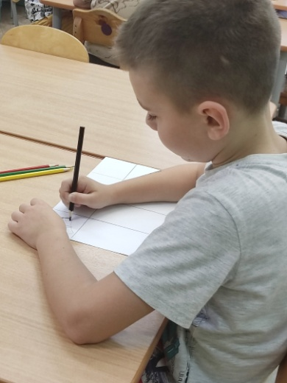
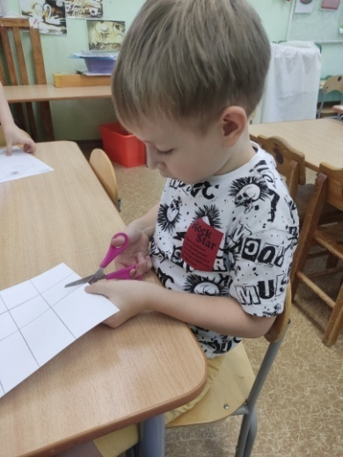
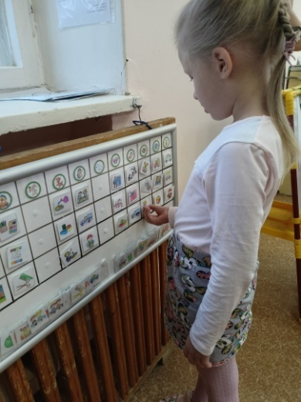
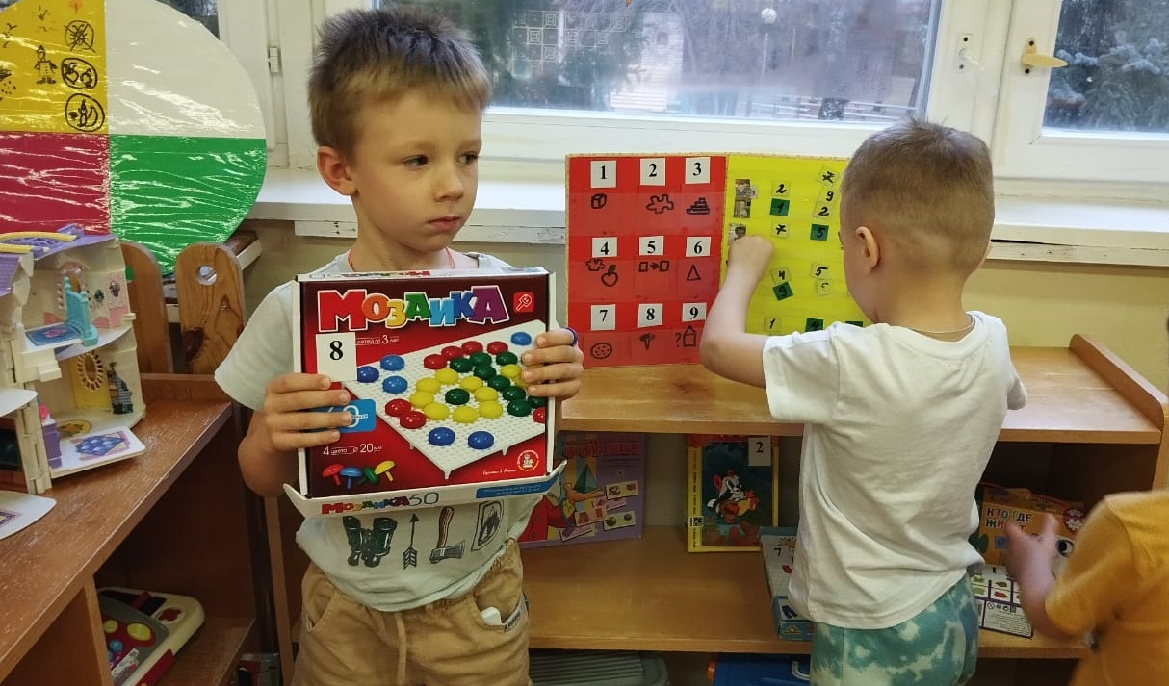
УЧАСТИЕ ДЕТЕЙ В ПРОЕКТЕ

Slide 11
Достигнутые результаты
БЫЛО
СТАЛО
ВПП (время протекания процесса):
- до 1 месяца,
- нет разделения в мероприятиях на «важные» и «не важные»,
«срочные» и «не срочные».
ВПП:
- до 1 недели
- иерархия мероприятий
- уменьшилось количество неоконченных мероприятий
Положительный эффект
Видна картина ОД целиком, есть возможность корректировать её части, определять количество задач в зависимости от времени для подготовки и выполнения деятельности.
Учит самодисциплине и порядку в организации образовательной деятельности.
Оптимизирован временной режим деятельности всех участников образовательного процесса.
Позволяет отследить эффективность выполняемой деятельности всех участников в намеченные сроки.
17

